Slide 1

Management System for the manufacturing sector,
leather goods, footwear and components

Slide 2

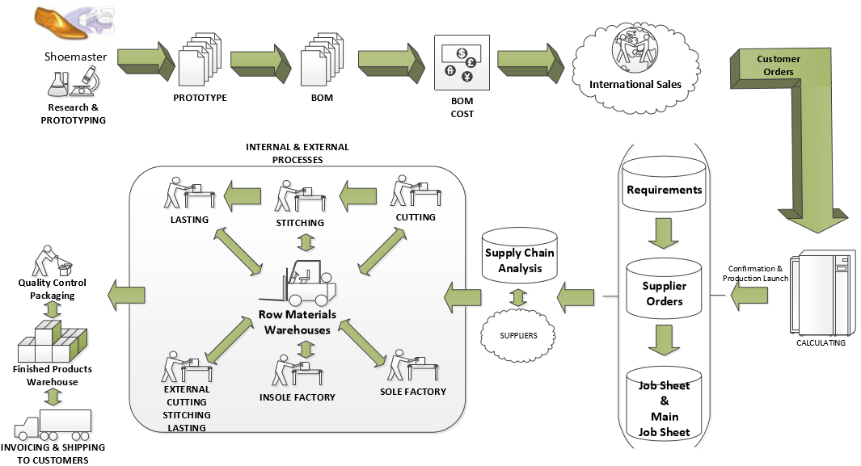
WearUp:
Production Workflow
Notes:
Tasti presenti:
-shoemaster
-prototipo
-distinta base
-vendite ( ordini web)
-conferma ordine è posizionato sopra la freccia ed elaborazione
-fabbisogni
-ordini fornitori
-per lancio di produzione (prelievo magazzino+ddt+bolla+avanzamento produzione) premere bolla di lavorazione e bollettone
-analisi supply chain
-processi interni ed esterni
-tutto il processo

Slide 3
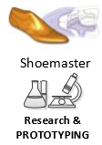

Shoemaster

Slide 4
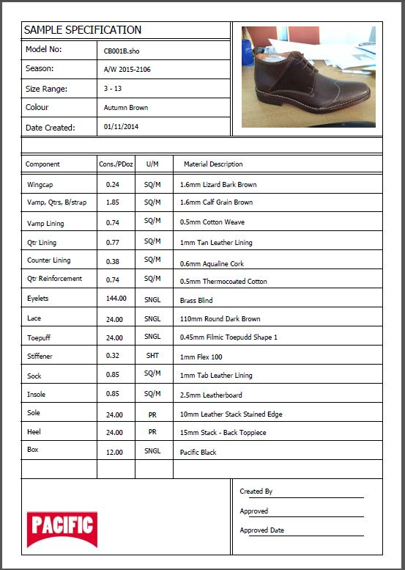
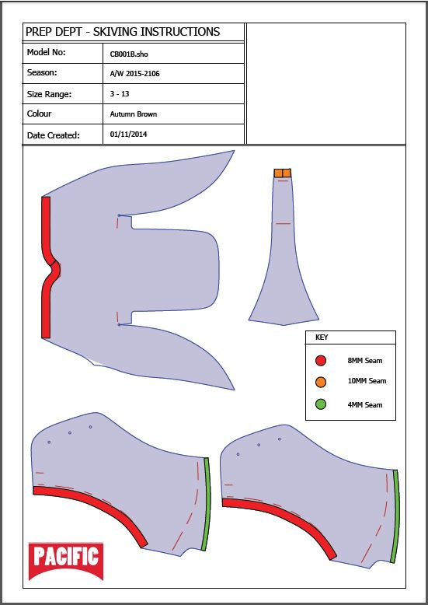

Slide 5

Prototype

Slide 6
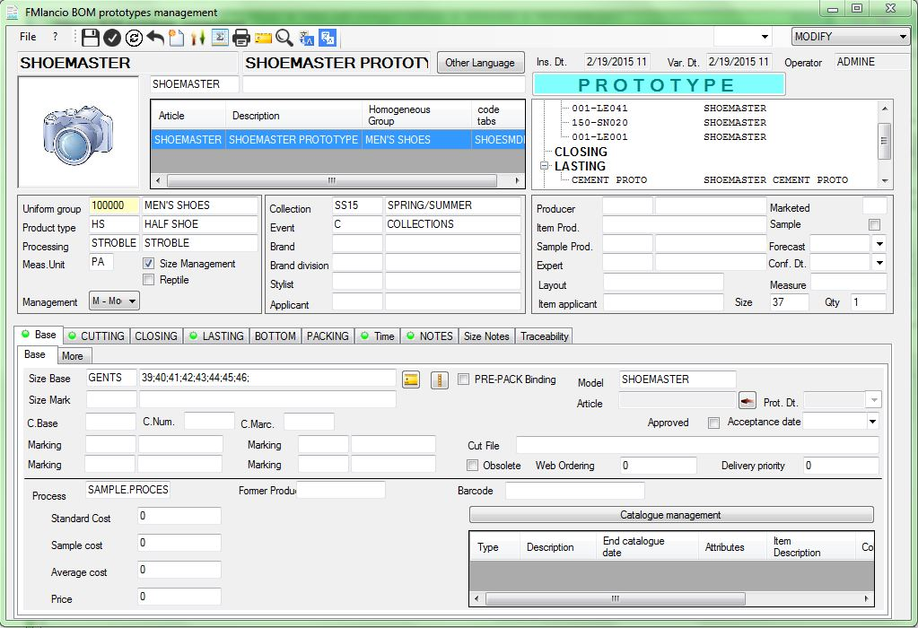
ARTICLE CODE AND DESCRIPTION
QUICK
SUMMARY
PRODUCT’S
GENERAL
INFORMATION
PRODUCTION
INFORMATION
STYLISTIC
INFORMATION

Slide 7
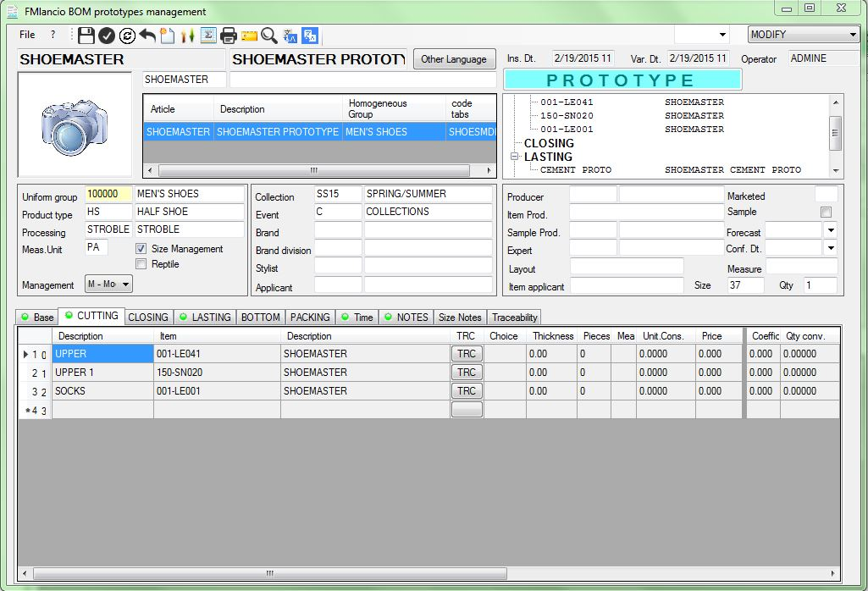
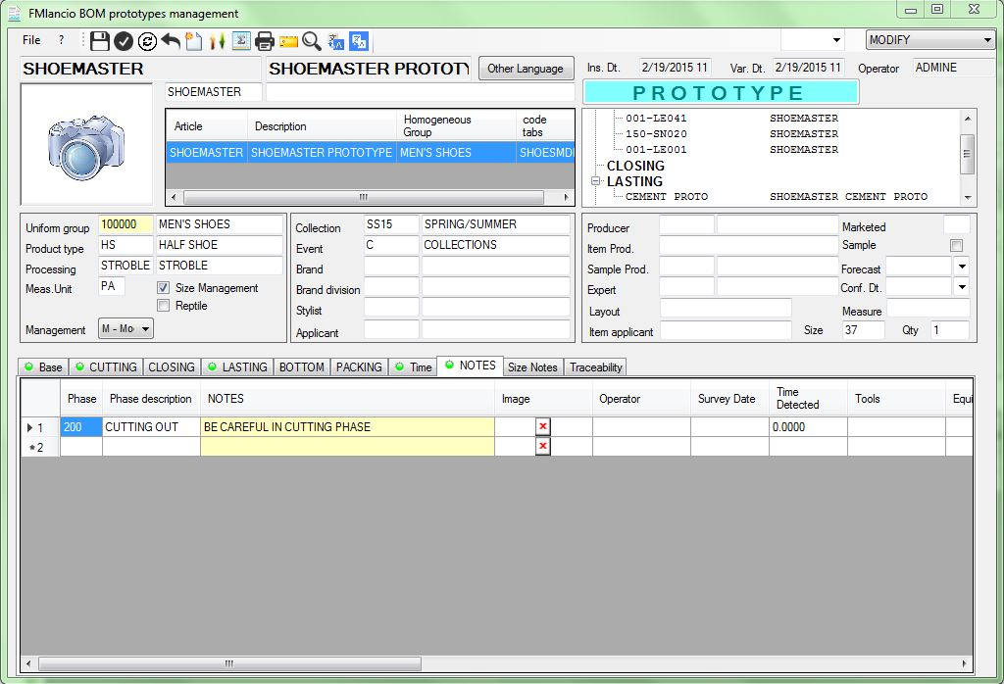
MODULAR
TABS
Notes:
Tasto da cliccare sopra la doppia freccia che ti porta alla slide successiva dei materiali non in anagrafica

Slide 8
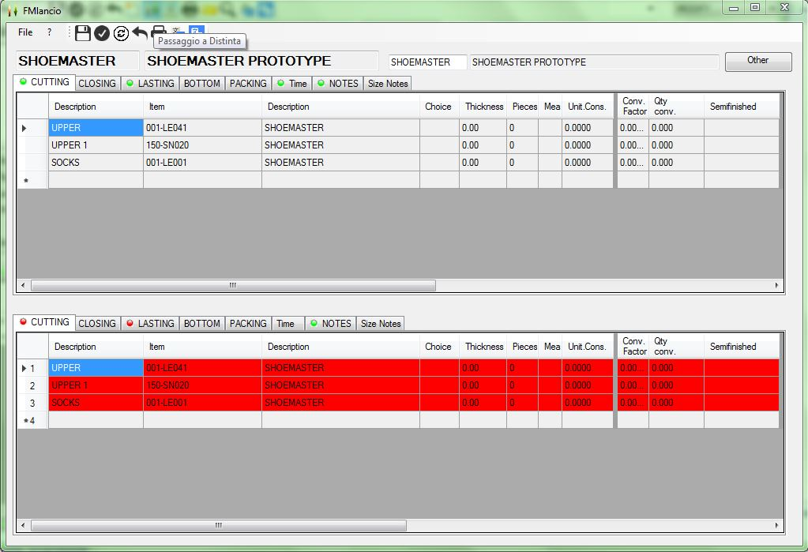
NOT REGISTERED MATERIALS

Slide 9

Bill of Materials

Slide 10
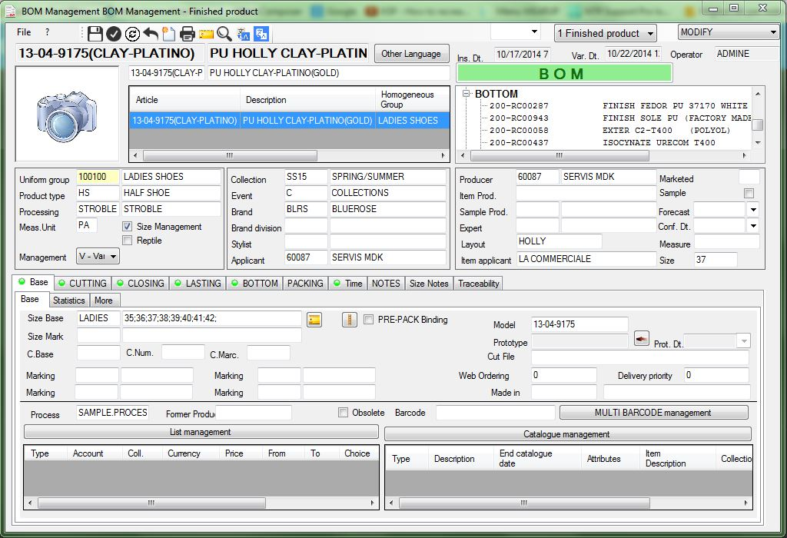
QUICK BUTTONS
QUICK SUMMARY
PROTOTYPE
CODE

Slide 11
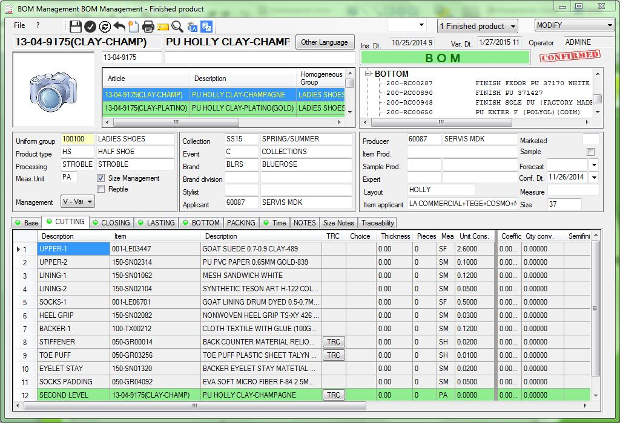
GROUPING OF SIZES
Notes:
Tasto sopra codice componente da cliccare che ti porta alla slide successiva della distinta base di secondo livello

Slide 12
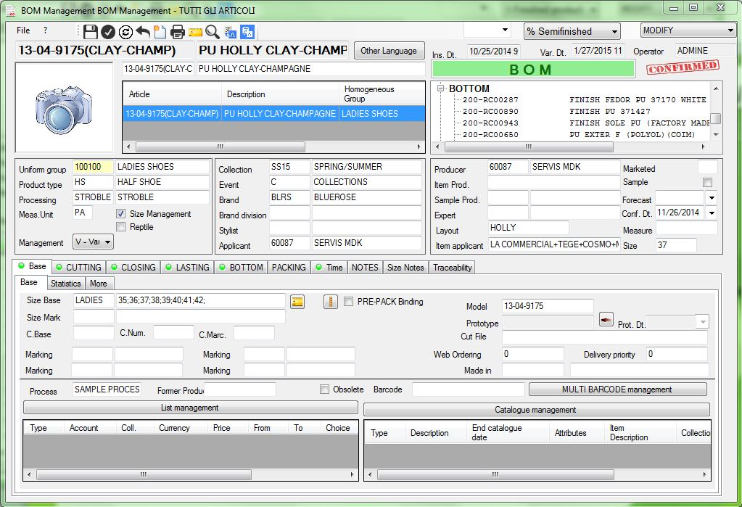
SECOND LEVEL BOM

Slide 13
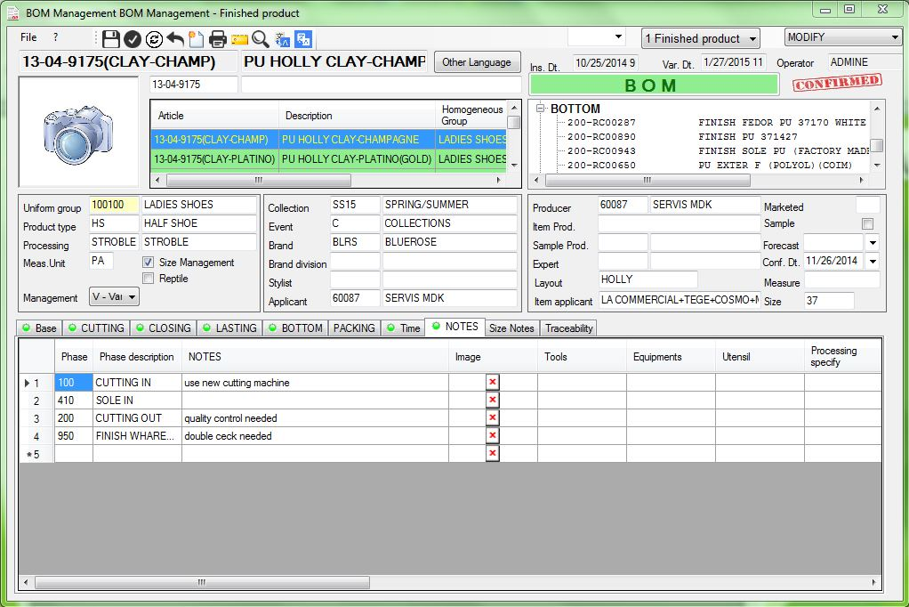
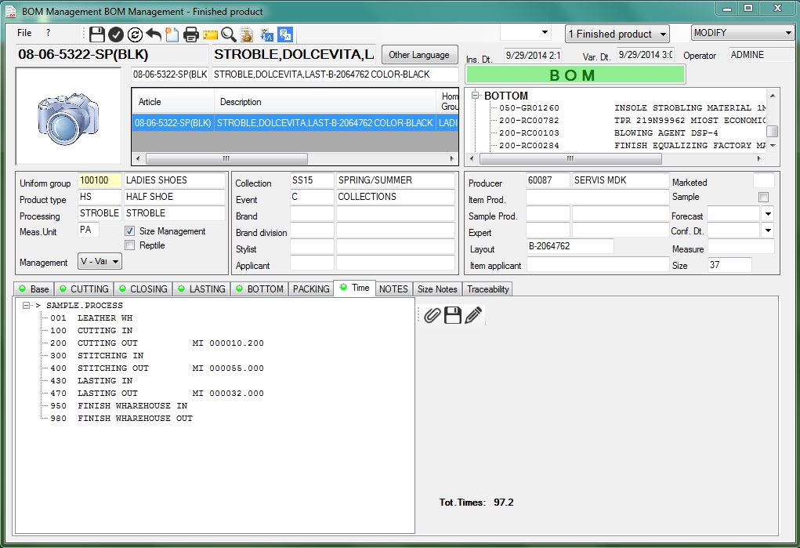
NOTES
ON PHASES
5 images
+
1 video
PRODUCTIVE
PROCESS
PRODUCTION
PROCESS

Slide 14
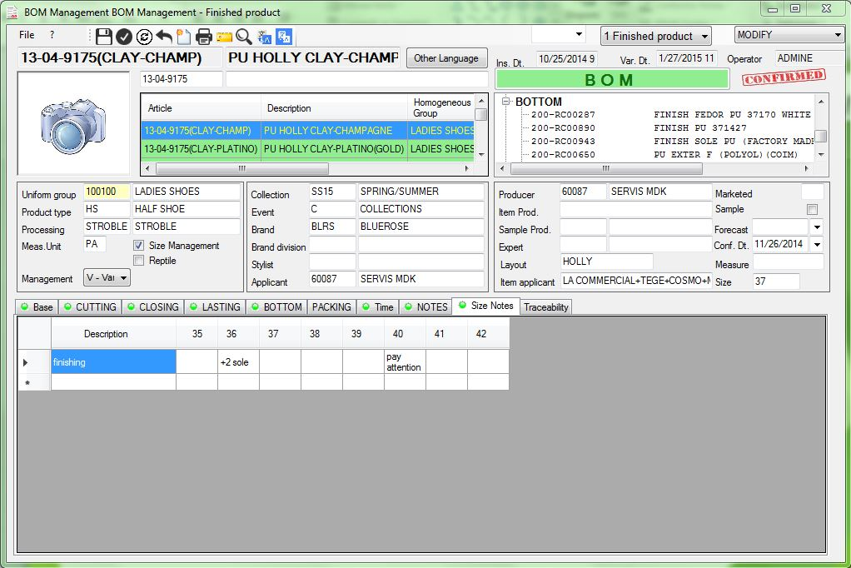

Slide 15
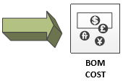
BOM Cost

Slide 16
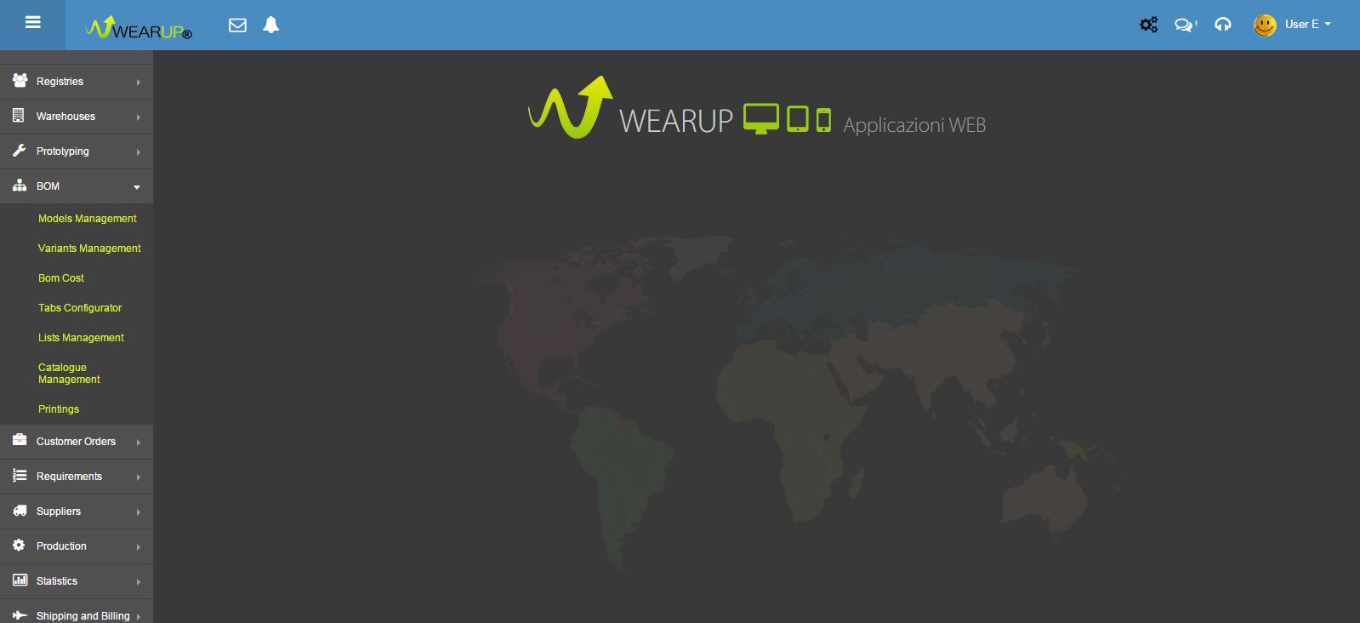
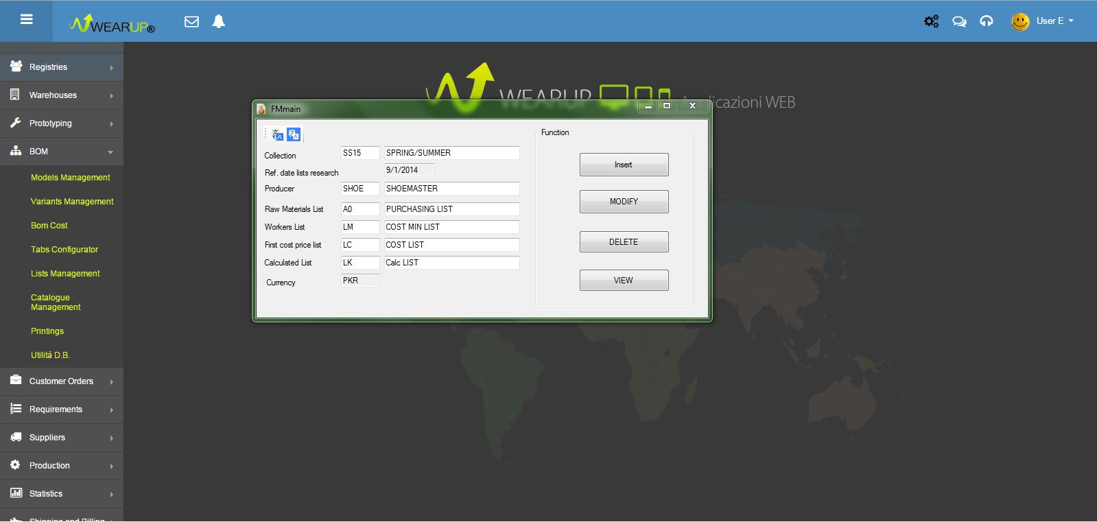
CUSTOM FUNCTIONALITY PER WORKSTATION

Slide 17
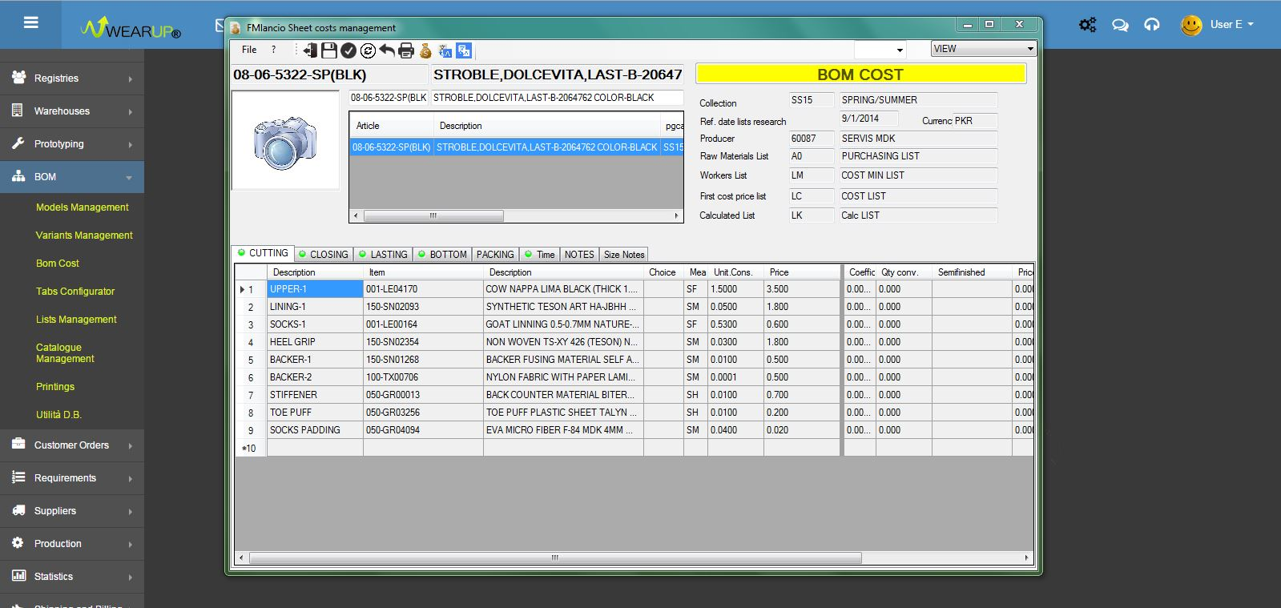
Notes:
Cliccando il simbolo del sacchettino di soldi con il dollaro $ si passa alla slide successiva

Slide 18
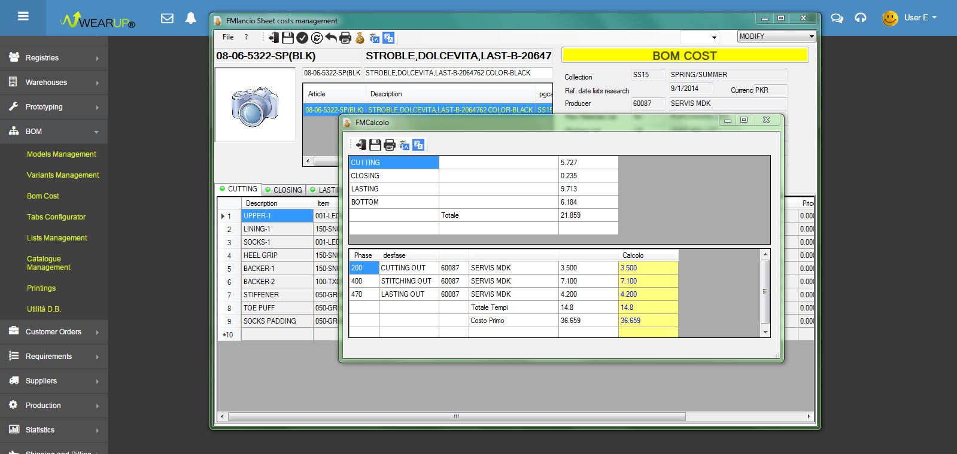

Slide 19

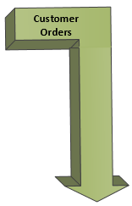
International Sales/
Customer Orders

Slide 20
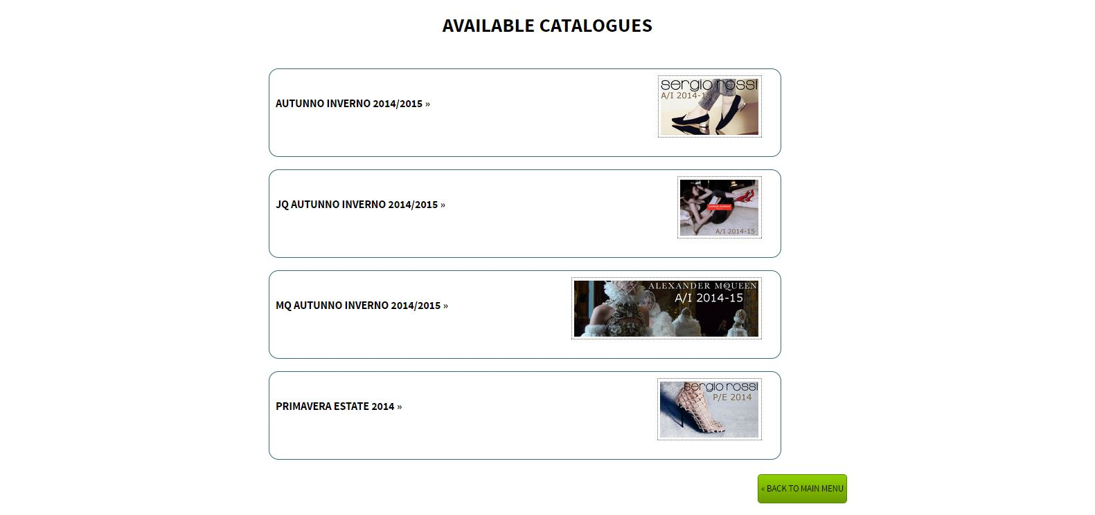
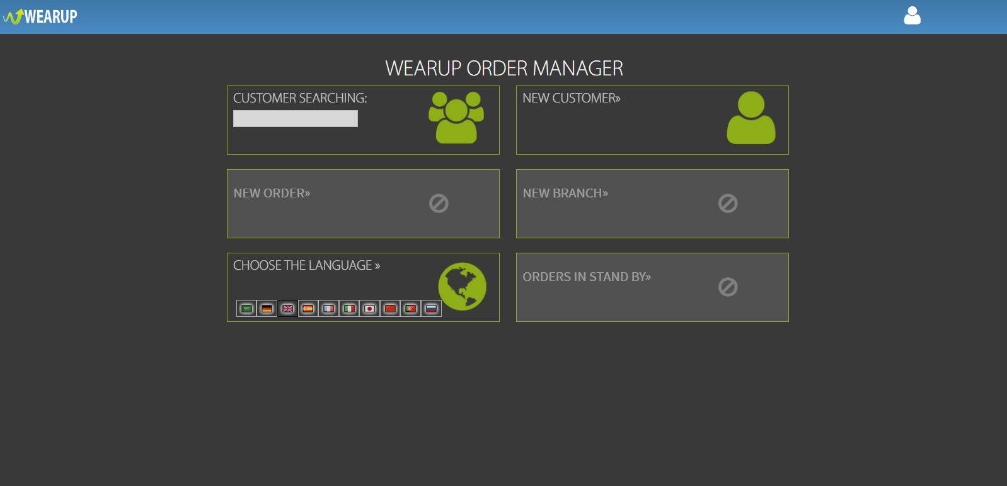
WEB Customer Orders
Notes:
Cliccando sopra autunno inverno 2014/2015 (il primo) si va a slide successiva

Slide 21
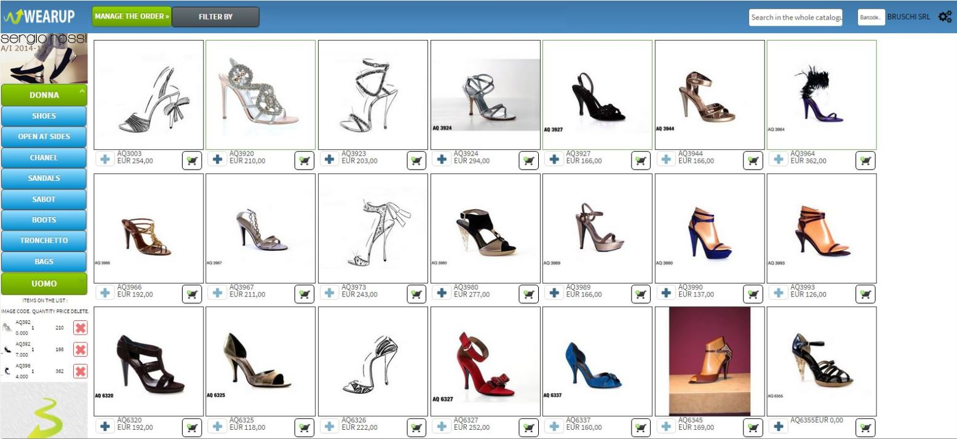
PRODUCTS TYPES
DRAG AND DROP
CATALOG’S MODELS

Slide 22
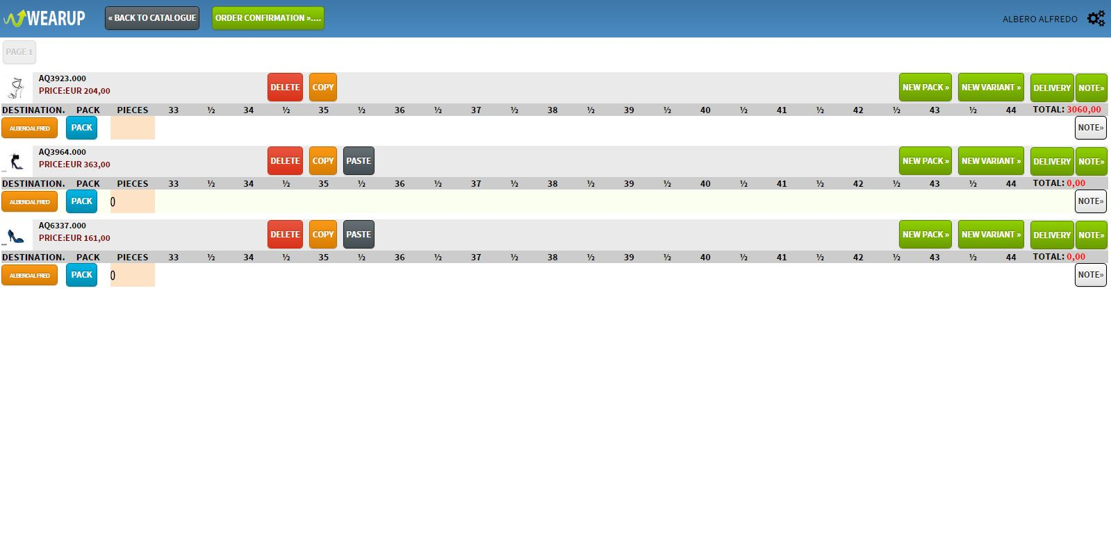
ORDER SUMMARY
Notes:
Se si clicca sul tasto «conferma ordine» si va nella slide successiva

Slide 23
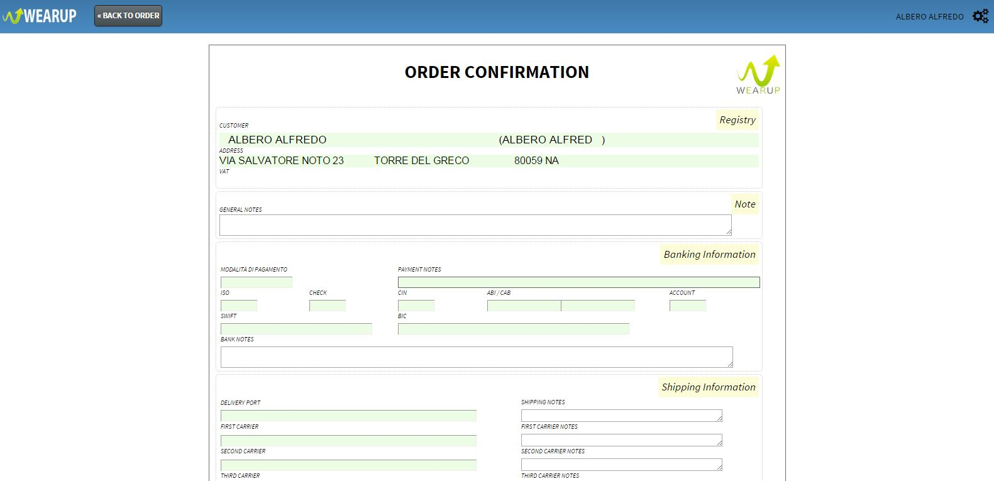

Slide 24
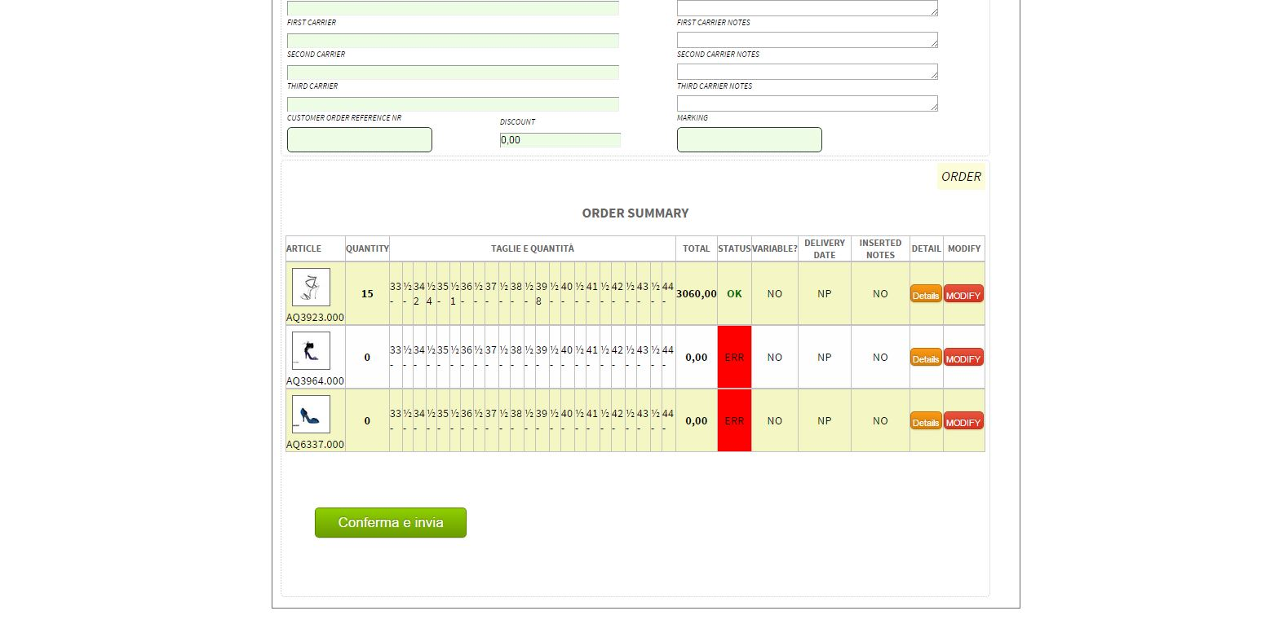

Slide 25
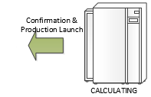
Orders Confirmation

Slide 26
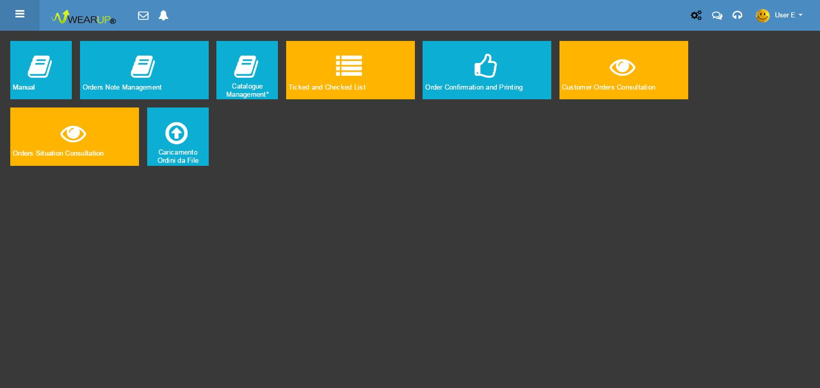
Orders Confirmation
WEB AND MANUAL ORDER CONFIRMATION

Slide 27
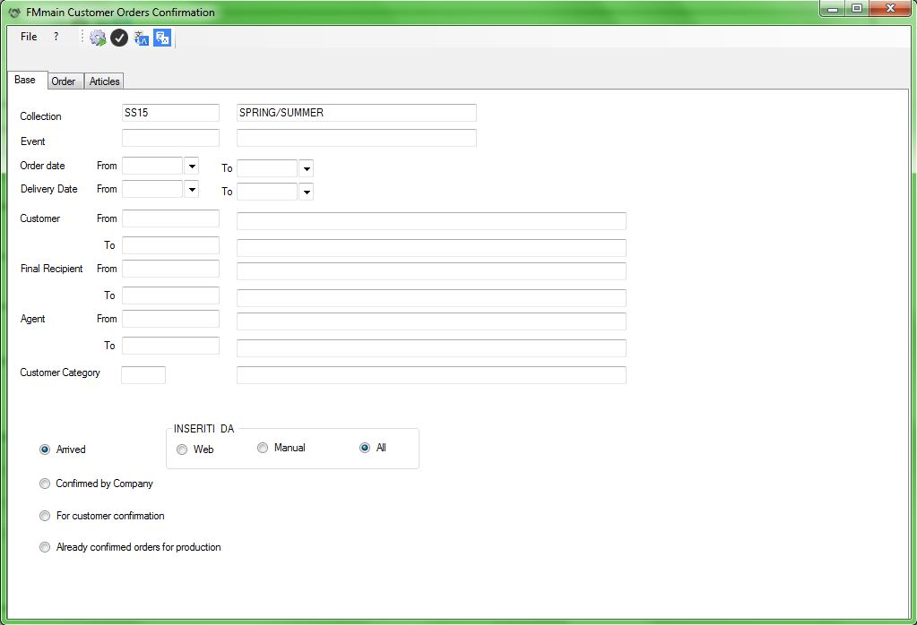
PARAMETRIC
FILTERS
ORDER’S LEVEL

Slide 28
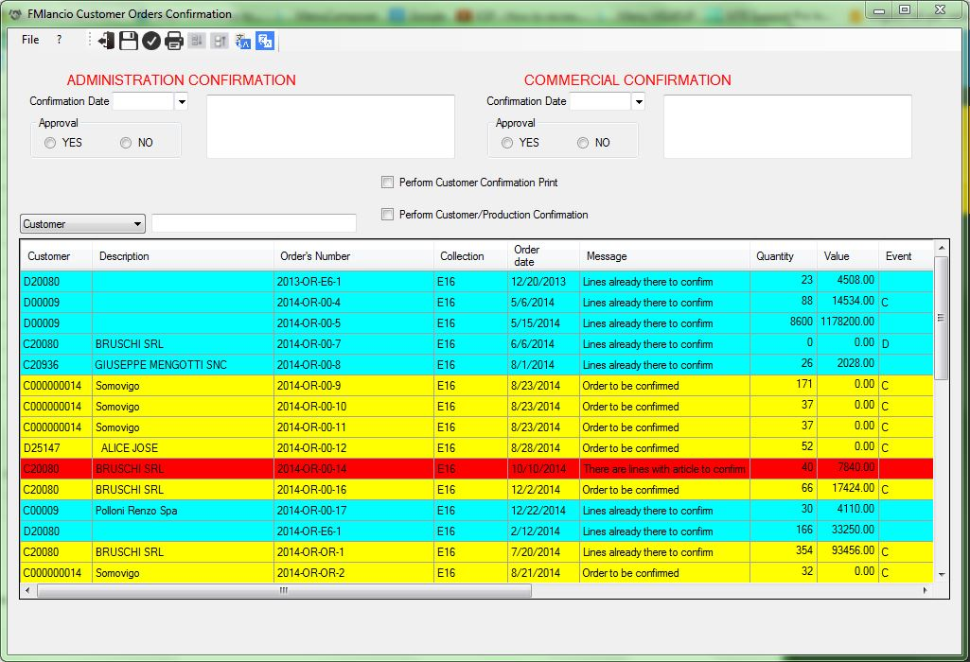

Slide 29

Requirements

Slide 30
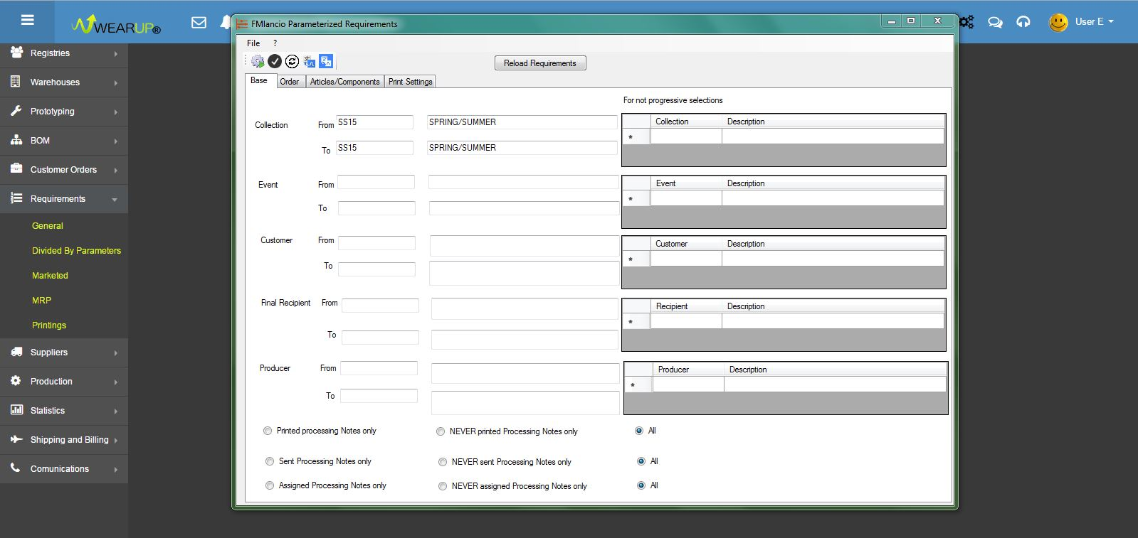
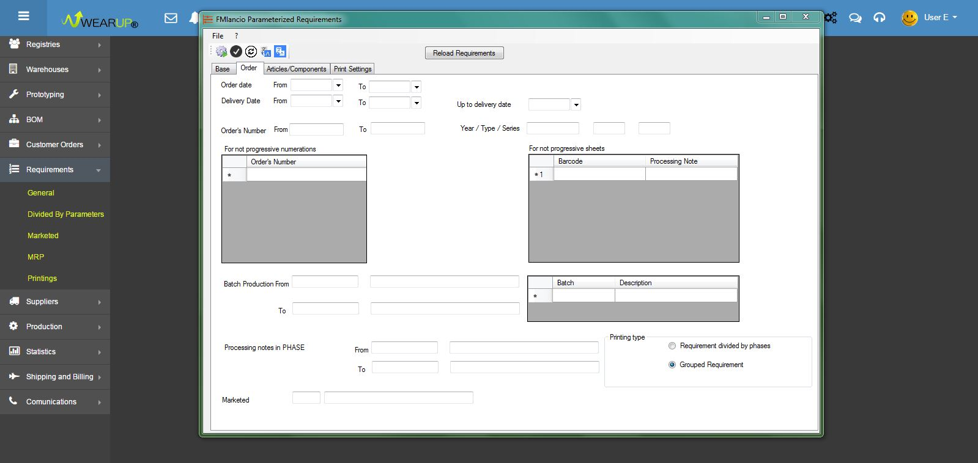
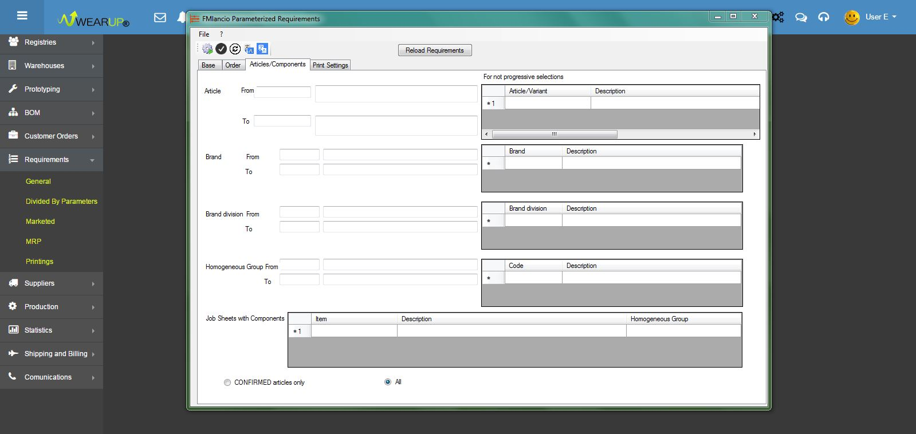
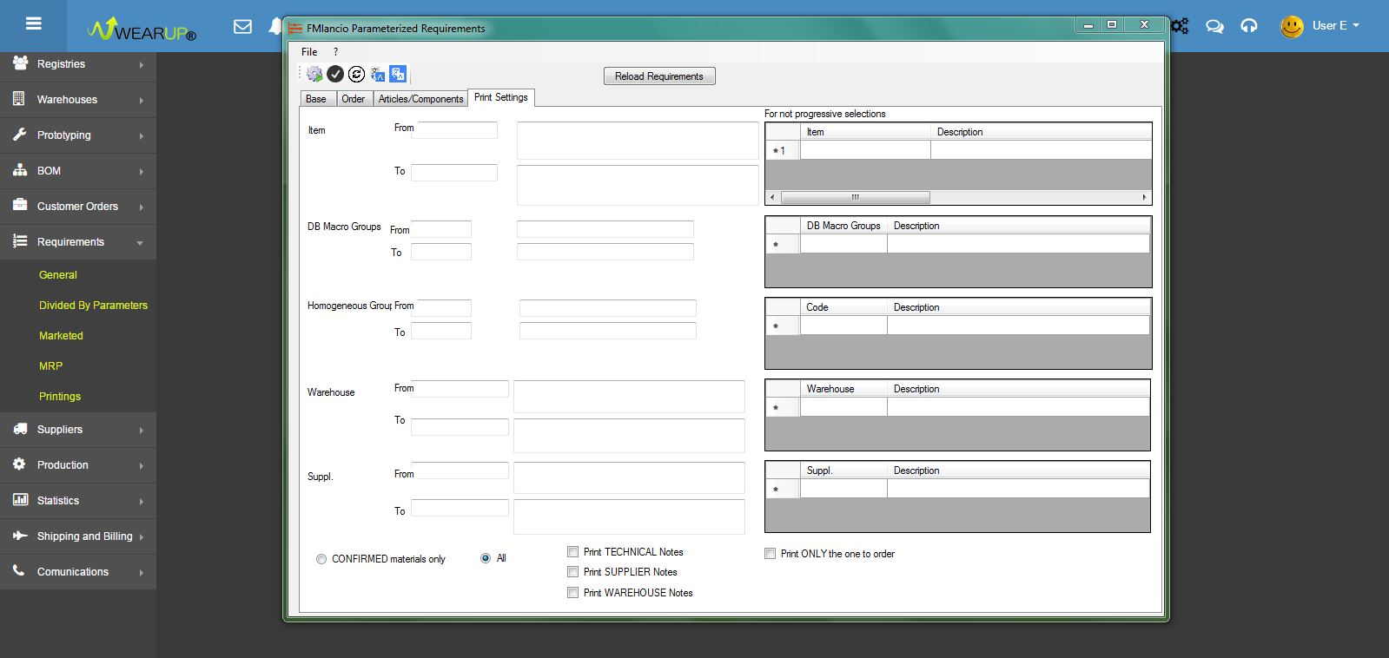
SETTING OF REQUIREMENTS

Slide 31

Supplier Orders

Slide 32
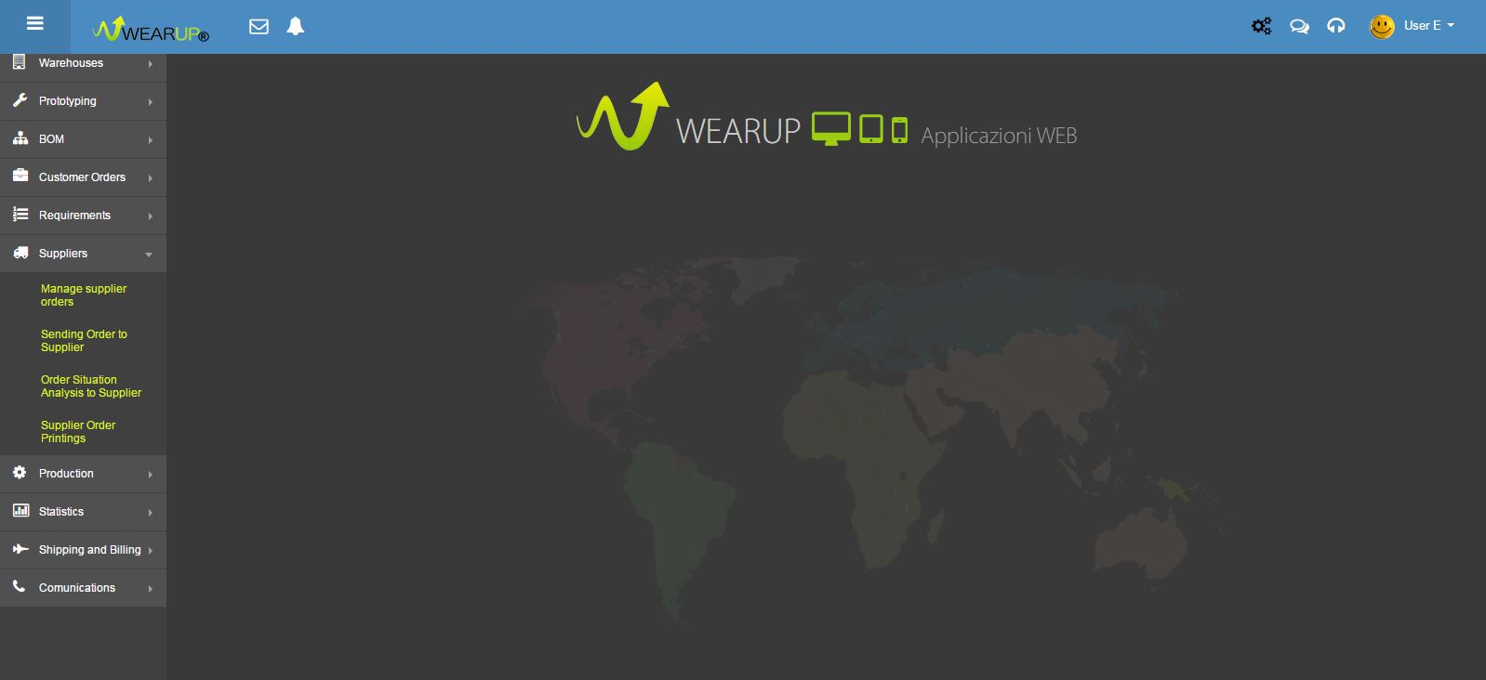
Notes:
Cliccando dentro quadrante rosso si va alla slide successiva in cui si entra dentro la gestione ordine fornitore

Slide 33
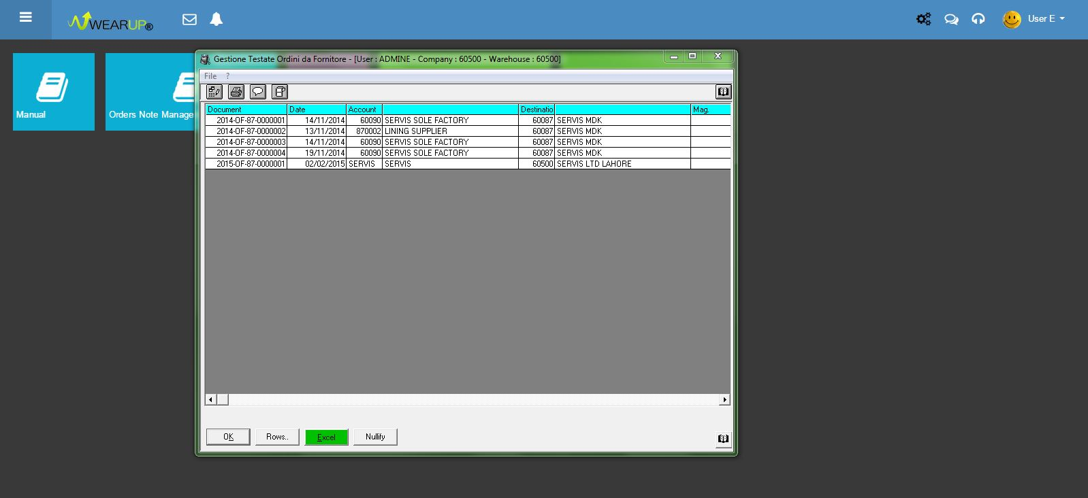
ORDER’S HEADER CODE

Slide 34
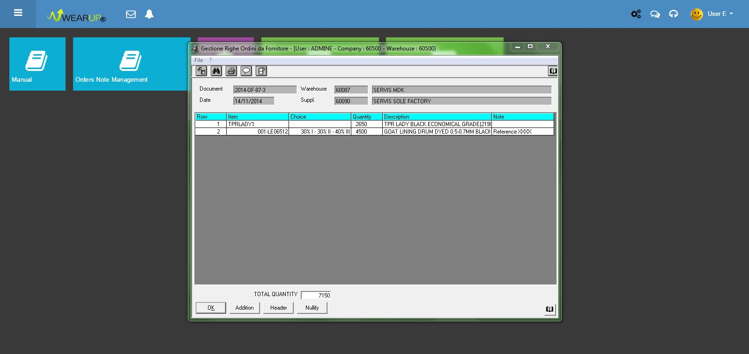
ORDERED QUANTITY TO SUPPLIER

Slide 35

Production Launching

Slide 36
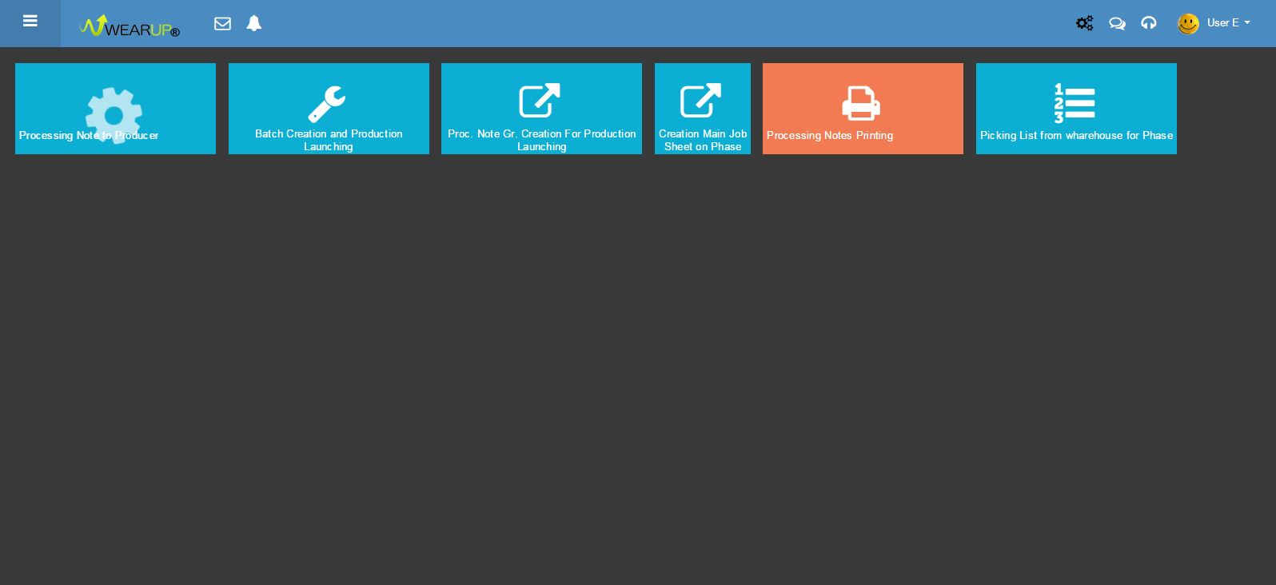
Job Sheets
Notes:
Se si preme su «stampa bolle lavorazione» si va nella slide successiva

Slide 37
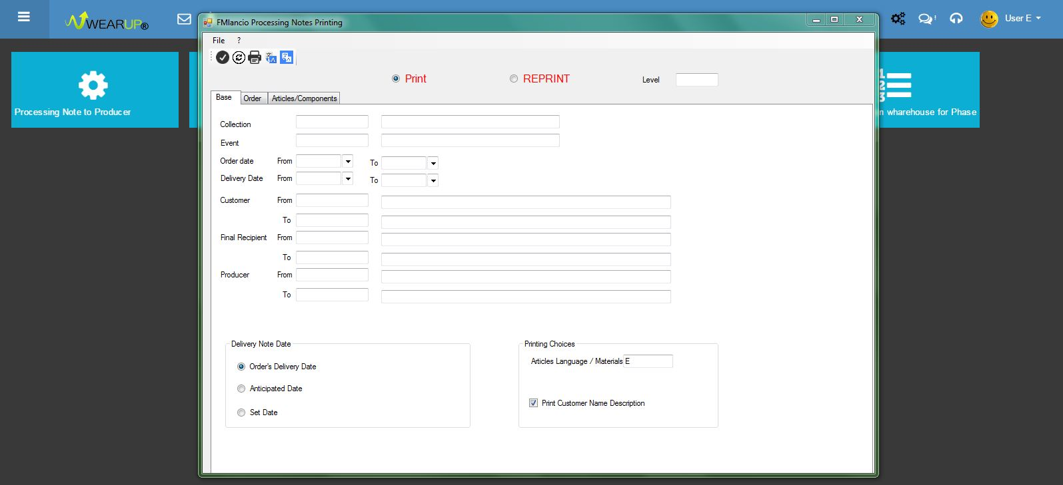
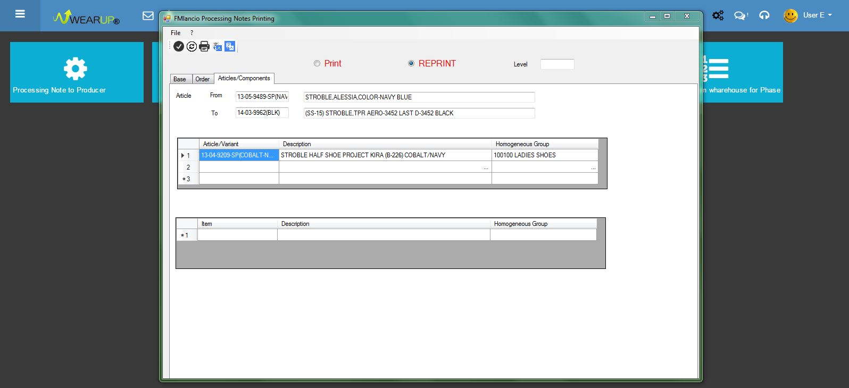
SEARCHING FILTERS
LEVEL TO PRINT

Slide 38
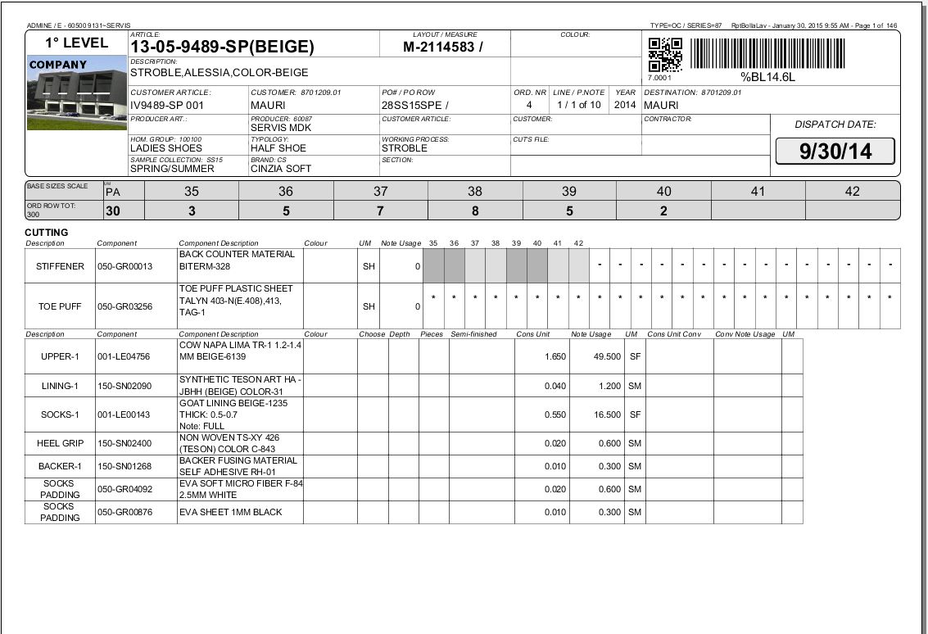

Slide 39
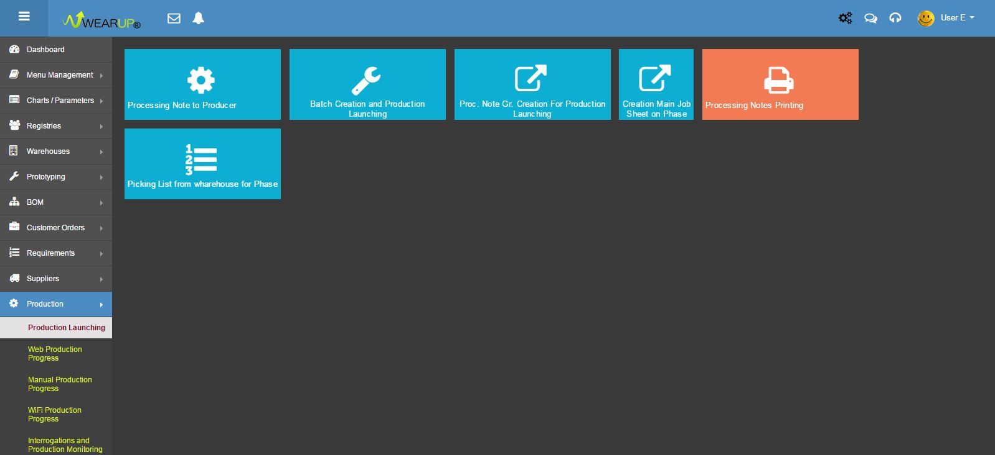
Levy of Warehouse
Notes:
Premendo il tasto «prelievo materiali magazzino alla fase» (ultimo tasto) si passa alla slide successiva

Slide 40
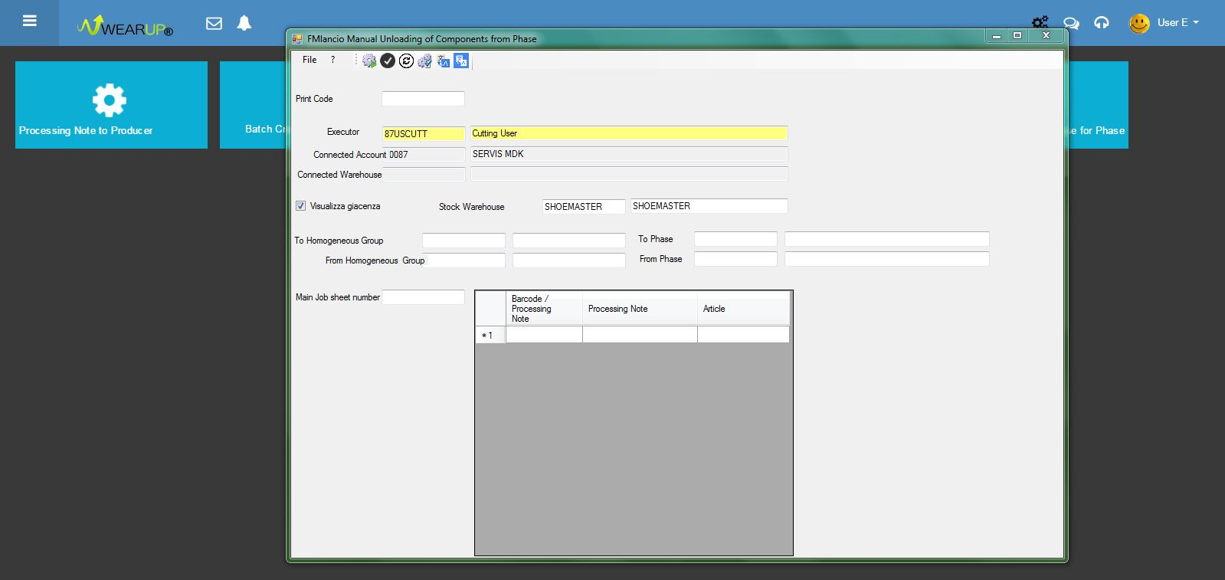

Slide 41
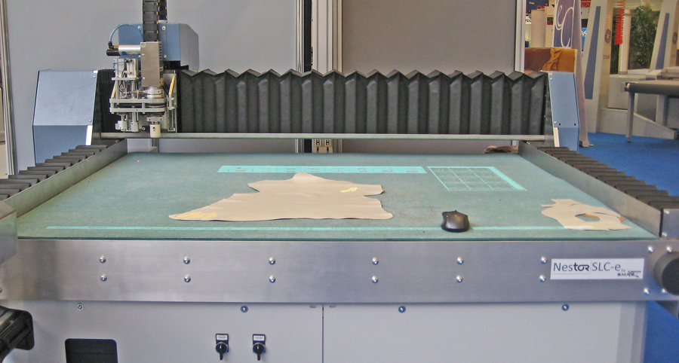

Slide 42
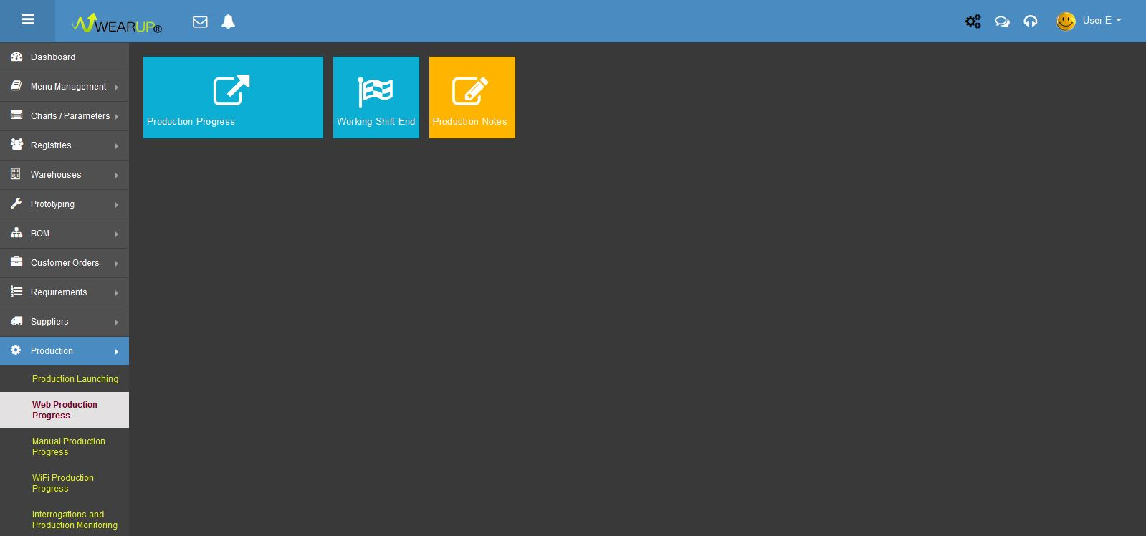
Production Progress
Notes:
Cliccando sopra «avanzamento produzione» vado nella slide successiva
Cliccando sopra a «note produzione» vado alla diapositiva in cui si vede la consultazione note

Slide 43
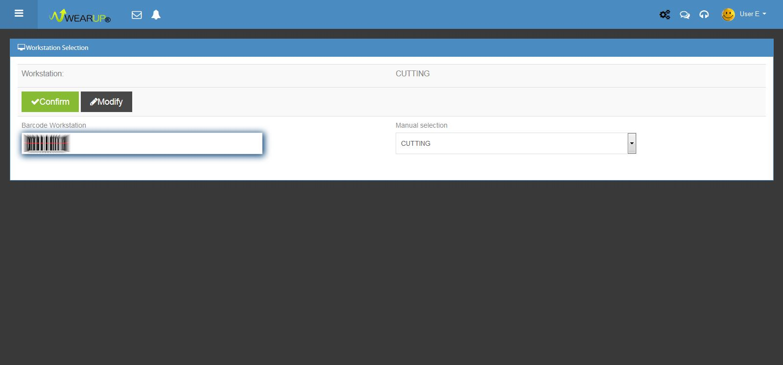
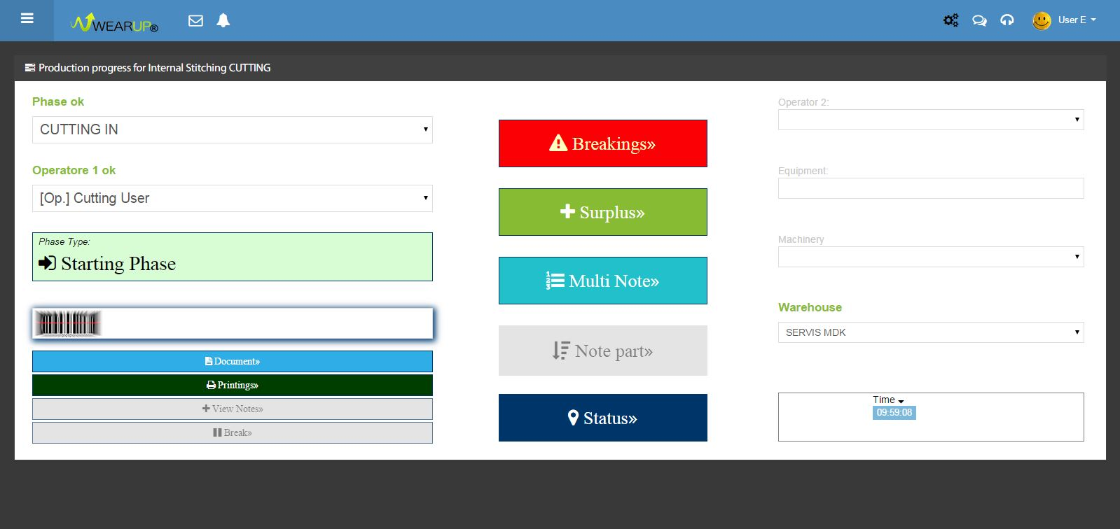
VISUAL NOTES (images and videos)
Notes:
Cliccando consulta note si passa alla pagina successiva

Slide 44
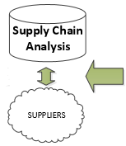
Supply Chain Analysis

Slide 45
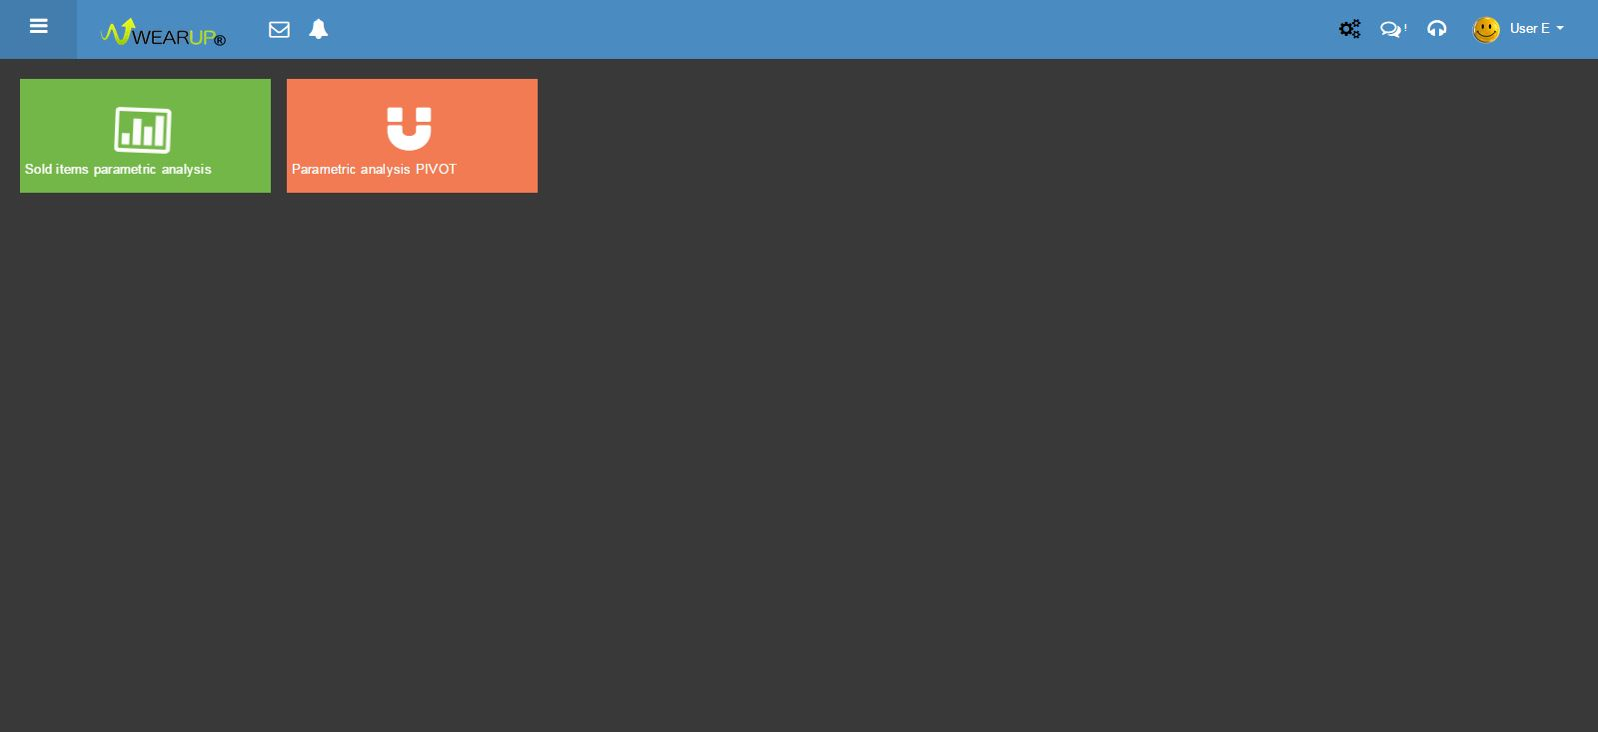
Notes:
Se clicco «analisi parametriche venduto» vado in slide successiva

Slide 46
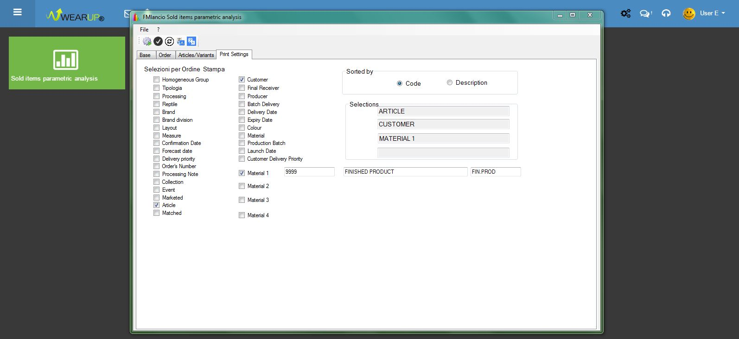

PRINTING SETTING

Slide 47


Slide 48


Internal & External Processes

Slide 49

ORDER’S SITUATION CONSULTING AND PRODUCTIONS UTILITIES
Notes:
Premere «consultazione avanzamento ordini web» (tasto centrale) per andare a slide successiva

Slide 50


Notes:
Se si preme «stampa» si va alla slide successiva della stampa

Slide 51


Slide 52


Slide 53

Invoicing & Shipping to customers

Slide 54

Shipping
Packaging

Slide 55
Shoemaster ERP thanks you for your kind attention

